Slide 1
ФОРМИРОВАНИЕ ОБРАЗА В ДИЗАЙНЕ СРЕДЫ
© ШАБАНОВА Е.А.
учитель ИЗО и ДПИ МБОУ СОШ № 124 Г.О.САМАРА

Slide 2
Образ - особый феномен и продукт нашей психики, Божий дар одномоментного постижения явления через целостное представление. Он имеет эмоциональную окраску и является выражением и результатом нашего отношения к явлению , это есть то, что возникает в сознании, но возникает по поводу чего-то объективно существующего или того, что появится в будущем. Научиться видеть ,создавать и формировать создание новых образов в среде, одна из важнейших задач в дизайн образовании.
Стилизация - важный этап в формирование и сочинении образа в обучении. Стилизация достигается путем обобщения изображаемых фигур и предметов с помощью условных приёмов.
© ШАБАНОВА Е.А. учитель ИЗО и ДПИ МБОУ СОШ № 124 Г.О.САМАРА

Slide 3
Дизайн - вид творческой деятельности по формированию эстетически выразительной предметно-пространственной среды, интегрирующий инженерно-конструкторскую, научную и художественную, целью которой является определение формальных качеств промышленных изделий.
Дизайн среды - это эффективное использование имеющегося в распоряжении пространства, создание стилистического единства элементов среды с четко распределенными, идеально исполняемыми объектами функциями..
Основная задача при формирование образов в дизайне среды - сделать любую среду эргономичной, идеологически соответствующий , приспособленной для жизни, труда или отдыха человека. При этом необходимо сохранить и приумножить ее эстетические качества.
© ШАБАНОВА Е.А. учитель ИЗО и ДПИ МБОУ СОШ № 124 Г.О.САМАРА

Slide 4
Процесс формирования того или иного образа ,это создание красоты и удобства, которые будут разнообразить пространство, создавать визуальные доминанты в окружающей нас среде. В процессе обучения художественный образ формируется от объективного к субъективному, что дает неограниченное количество вариаций решений пространства. Используя субъективное восприятие , автор создаёт характер, ассоциацию, свой личный «символический язык», в той или иной форме. Ассоциативные, символические, знаковые понятия являются определенным «языком», с помощью которого создается образ, выражая в дальнейшем в графике и объёмном моделировании мысль, задумку автора.
© ШАБАНОВА Е.А. учитель ИЗО и ДПИ МБОУ СОШ № 124 Г.О.САМАРА

Slide 5
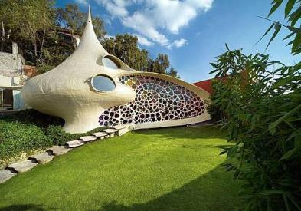
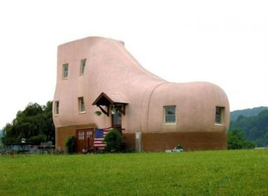
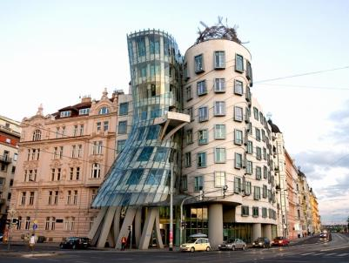
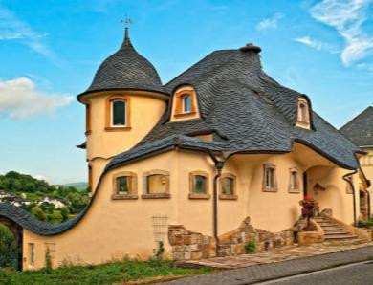
ДОМ-РАКУШКА
ДОМ-БОТИНОК
НЕОБЫЧНЫЕ ЗДАНИЯ: ДОМИНАНТЫ В ОКРУЖАЮЩЕЙ НАС СРЕДЕ
ТАНЦУЮЩИЙ ДОМ
БИОНИЧЕСКИЙ ДОМ

Slide 6
РАССМОТРИМ НЕКОТОРЫЕ ПРИЁМЫ СТИЛИЗАЦИИ ФОРМ ОБЪЕКТОВ , ПРИМЕНЯЕМЫХ ПРИ ФОРМИРОВАНИИ ОБРАЗОВ

Slide 7
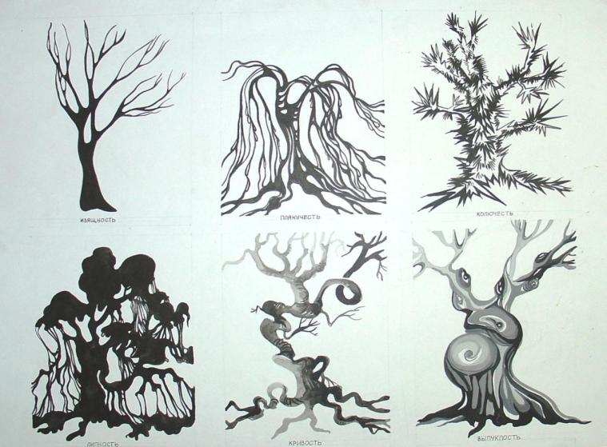
ИЗМЕНЕНИЕ СТРУКТУРНЫХ СВОЙСТВ ОБЪЕКТА
БЕЗ ИЗМЕНЕНИЯ ФУНКЦИОНАЛЬНОСТИ
© ШАБАНОВА Е.А. учитель ИЗО и ДПИ МБОУ СОШ № 124 Г.О.САМАРА

Slide 8
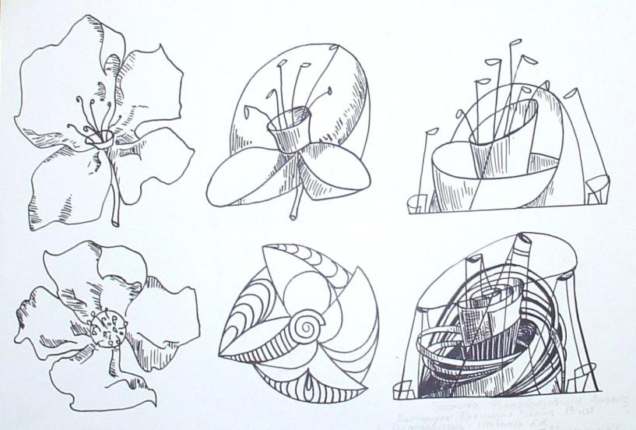
ОБЪЕКТЫ ЖИВОЙ ПРИРОДЫ В РЕШЕНИИ
ИНЖЕНЕРНО-ТЕХНИЧЕСКИХ ЗАДАЧ (БИОНИКА)
© ШАБАНОВА Е.А. учитель ИЗО и ДПИ МБОУ СОШ № 124 Г.О.САМАРА

Slide 9
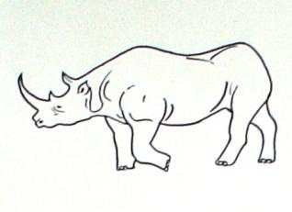


СУЖЕНИЕ ИНФОРМАЦИИ БЕЗ ПОТЕРИ УЗНАВАЕМОСТИ
ЛОГОТИП
© ШАБАНОВА Е.А. учитель ИЗО и ДПИ МБОУ СОШ № 124 Г.О.САМАРА

Slide 10
ПЕРЕХОД ОТ ПЛОСКОСТНЫХ
(ГРАФИЧЕСКИХ) ЗАРИСОВОК
К ОБЪЁМНО – ПРОСТРАНСТВЕННЫМ
КОМПОЗИЦИЯМ
ПРИ ФОРМИРОВАНИЕ ОБРАЗА

Slide 11
ОСНОВНЫЕ КОНСТРУКТИВНЫЕ УЗЛЫ В МАКЕТИРОВАНИИ?

Slide 12
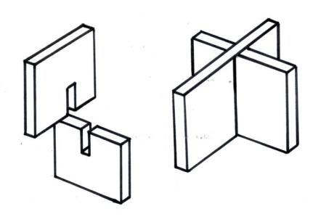
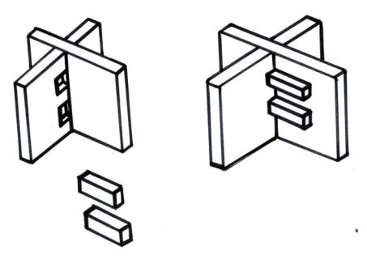
ОСНОВНЫЕ КОНСТРУКТИВНЫЕ УЗЛЫ
ПРОСТОЙ
ПРОСТОЙ
С ПРОНИЗЫВАНИЕМ
© ШАБАНОВА Е.А. учитель ИЗО и ДПИ МБОУ СОШ № 124 Г.О.САМАРА

Slide 13
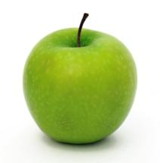
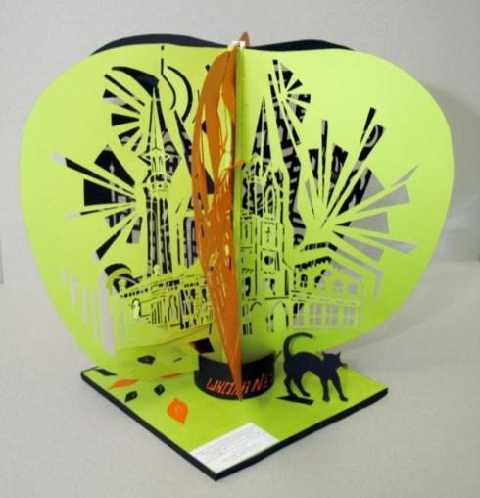
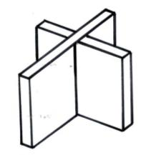
ИСПОЛЬЗОВАНИЕ ФОРМЫ ОБЪЕКТА В РЕШЕНИИ ДИЗАЙНЕРСКИХ ЗАДАЧ
© ШАБАНОВА Е.А. учитель ИЗО и ДПИ МБОУ СОШ № 124 Г.О.САМАРА

Slide 14
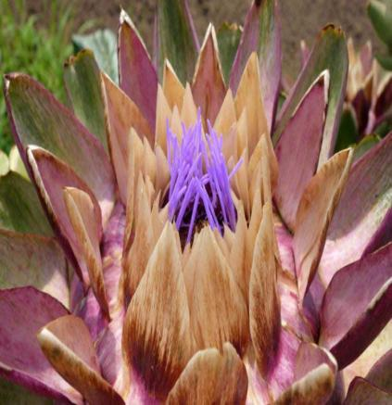
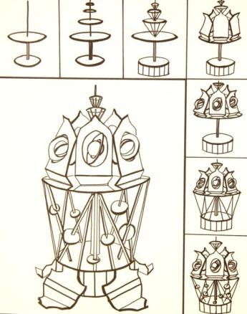
ТРАНСФОРМАЦИЯ ПРИРОДНОЙ ФОРМЫ В АРХИТЕКТУРНЫЙ ОБЪЕКТ
СГИБАНИЕ + ПРОРЕЗАНИЕ + СКЛЕЙКА + ВСТАВКА
© ШАБАНОВА Е.А. учитель ИЗО и ДПИ МБОУ СОШ № 124 Г.О.САМАРА

Slide 15
ФОРМИРОВАНИЕ ОБРАЗА В ЗАДАННЫХ, КОМПОЗИЦИОННЫХ ОГРАНИЧЕНИЯХ
НА ПРИМЕРЕ ЗАДАНИЯ « ВИТРИНА »

Slide 16
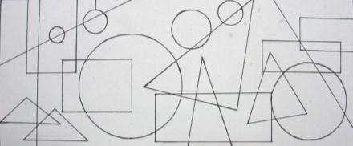
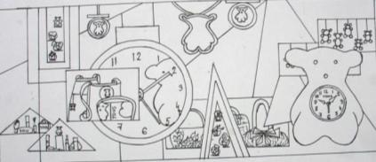
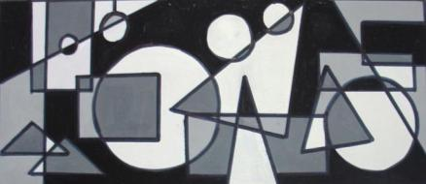
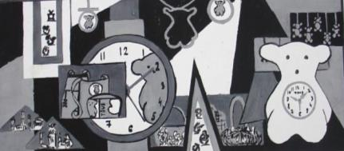
УПРОЩЕНИЕ ФОРМ ОБЪЕКТОВ В РЕШЕНИИ ДИЗАЙНЕРСКИХ ЗАДАЧ
© ШАБАНОВА Е.А. учитель ИЗО и ДПИ МБОУ СОШ № 124 Г.О.САМАРА

Slide 17
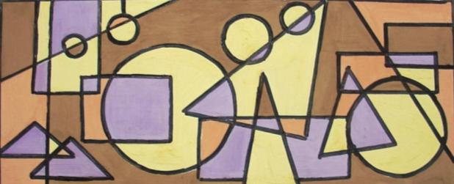
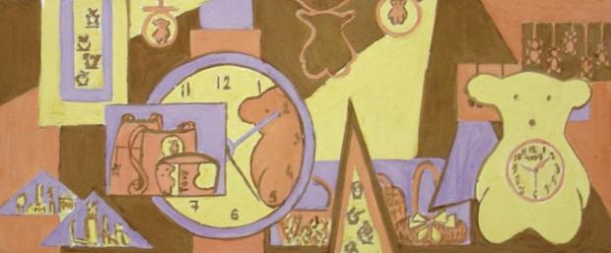
УПРОЩЕНИЕ ФОРМ ОБЪЕКТОВ В РЕШЕНИИ ДИЗАЙНЕРСКИХ ЗАДАЧ
© ШАБАНОВА Е.А. учитель ИЗО и ДПИ МБОУ СОШ № 124 Г.О.САМАРА

Slide 18
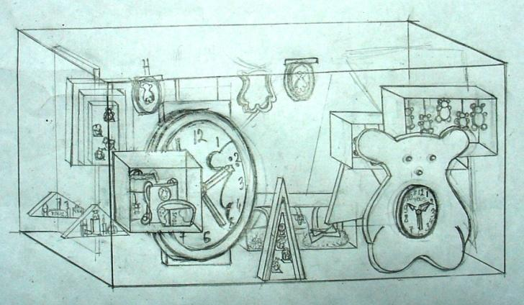
ТРЁХМЕРНАЯ ВИЗУАЛИЗАЦИЯ
© ШАБАНОВА Е.А. учитель ИЗО и ДПИ МБОУ СОШ № 124 Г.О.САМАРА

Slide 19
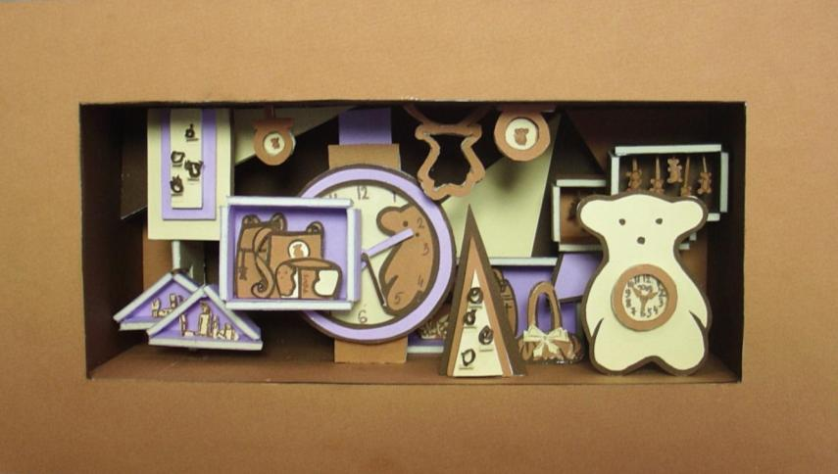
ВИЗУАЛИЗАЦИЯ ОБРАЗА В МАКЕТЕ
© ШАБАНОВА Е.А. учитель ИЗО и ДПИ МБОУ СОШ № 124 Г.О.САМАРА

Slide 20
ИСПОЛЬЗОВАНИЯ ПРИЁМОВ СТИЛИЗАЦИИ
И ФОРМИРОВАНИЕ ОБРАЗА В ОБЪЁМНОМ МОДЕЛИРОВАНИИ
ТРАНСФОРМАЦИЯ ФОРМЫ В МОДУЛЬНУЮ КОНСТРУКЦИЮ

Slide 21
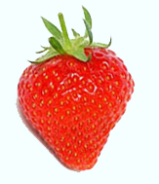
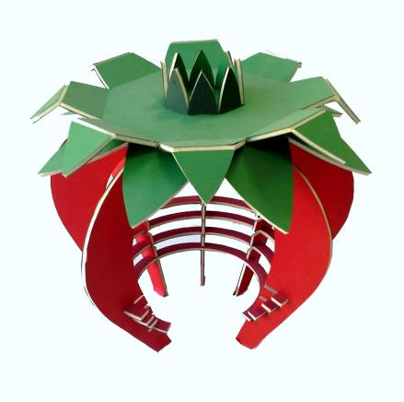
ИСПОЛЬЗОВАНИЕ ОБЪЕКТА-ПРОТОТИПА
ВЫРЕЗАНИЕ + ВСТАВКА
СОЗДАНИЕ КОНСТРУКТИВНОГО ОБРАЗА
© ШАБАНОВА Е.А. учитель ИЗО и ДПИ МБОУ СОШ № 124 Г.О.САМАРА

Slide 22
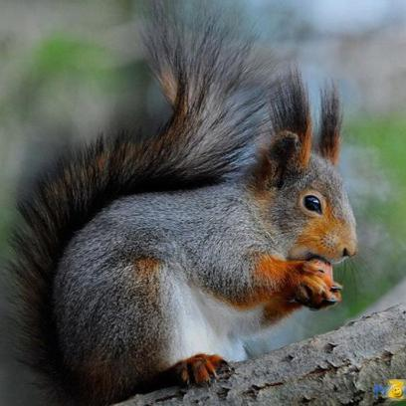
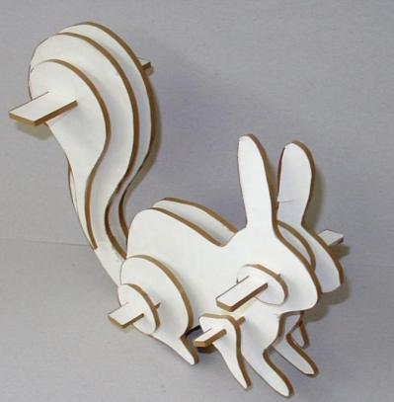
ИСПОЛЬЗОВАНИЕ ОБЪЕКТА-ПРОТОТИПА
ВЫРЕЗАНИЕ + ВСТАВКА
СОЗДАНИЕ КОНСТРУКТИВНОГО ОБРАЗА
© ШАБАНОВА Е.А. учитель ИЗО и ДПИ МБОУ СОШ № 124 Г.О.САМАРА

Slide 23
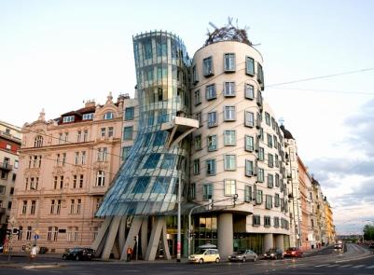
ДОМ-РАКУШКА
ДОМ-БОТИНОК
НЕОБЫЧНЫЕ ЗДАНИЯ: ДОМА-ПРОТОТИПЫ
ТАНЦУЮЩИЙ ДОМ
БИОНИЧЕСКИЙ ДОМ

Slide 24
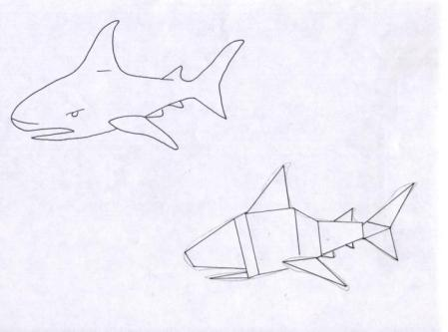
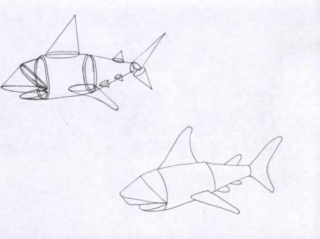
СОЗДАНИЕ ОБЪЕКТА ДИЗАЙНА СРЕДЫ
АНАЛИЗ + ПРИЁМЫ СТИЛИЗАЦИИ
ОБРУБОВКА
ФОРМООБРАЗОВАНИЕ
ИСПОЛЬЗОВАНИЕ ПРИЁМОВ СТИЛИЗАЦИИ
© ШАБАНОВА Е.А. учитель ИЗО и ДПИ МБОУ СОШ № 124 Г.О.САМАРА

Slide 25
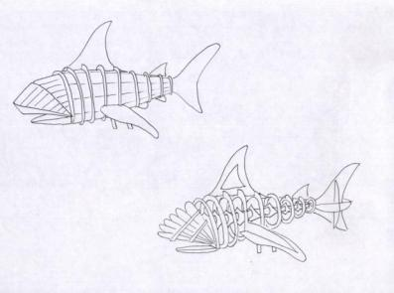
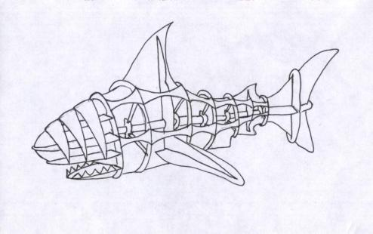
ПРИЁМЫ СТИЛИЗАЦИИ
+
АРХЕТИПЫ АНАЛОГОВОГО МАТЕРИАЛА
ПОИСК КОНСТРУКТИВНОЙ ФОРМЫ
СФОРМИРОВАННЫЙ
ОБРАЗ В ЛИНИИ
© ШАБАНОВА Е.А. учитель ИЗО и ДПИ МБОУ СОШ № 124 Г.О.САМАРА

Slide 26
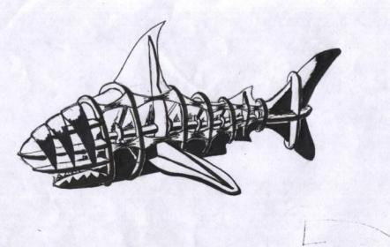
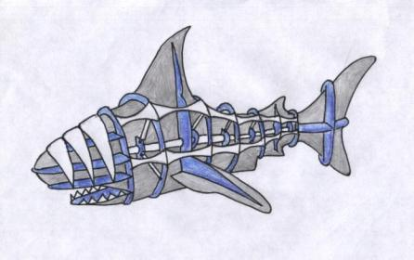
НОВЫЙ ОБРАЗ В ДИЗАЙНЕ СРЕДЫ
ЦВЕТОГРАФИЧЕСКОЕ РЕШЕНИЕ
АХРОМАТИЧЕСКИЙ ВАРИАНТ
ХРОМАТИЧЕСКИЙ ВАРИАНТ
© ШАБАНОВА Е.А. учитель ИЗО и ДПИ МБОУ СОШ № 124 Г.О.САМАРА

Slide 27
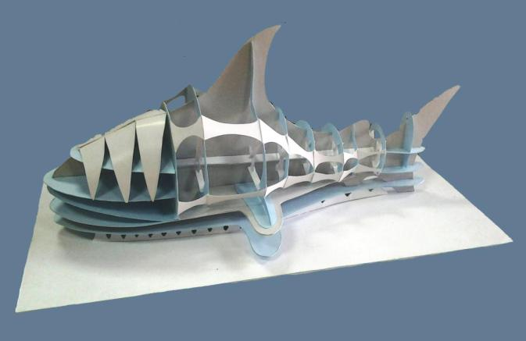
НОВЫЙ ОБРАЗ ДЛЯ ДИЗАЙНА СРЕДЫ
ВИЗУАЛИЗАЦИЯ В МАКЕТЕ
© ШАБАНОВА Е.А. учитель ИЗО и ДПИ МБОУ СОШ № 124 Г.О.САМАРА

Slide 28
СОЧИНЕНИЯ НОВОГО ОБРАЗА В ДИЗАЙНЕ СРЕДЫ
ПРИМЕРЫ

Slide 29
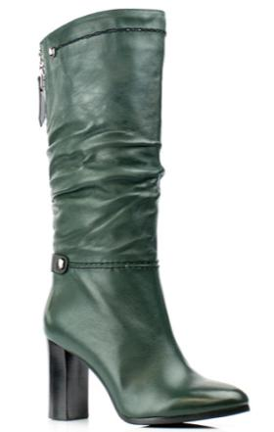
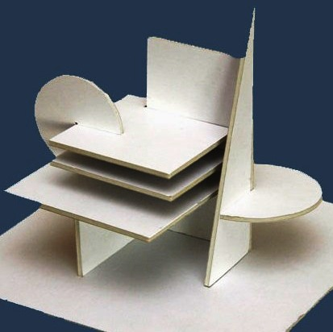
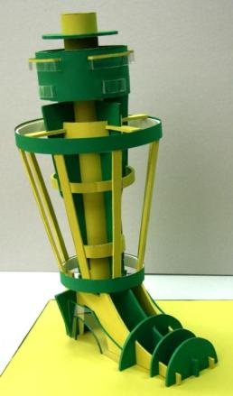
ОБЪЕКТ ДИЗАЙНА СРЕДЫ
КОМПОЗИЦИЯ « САПОГ»
© ШАБАНОВА Е.А. учитель ИЗО и ДПИ МБОУ СОШ № 124 Г.О.САМАРА

Slide 30
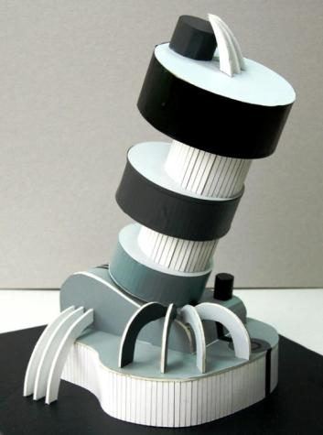
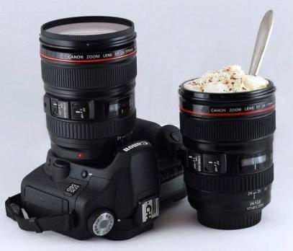
ОБЪЕКТ ДИЗАЙНА СРЕДЫ
КОМПОЗИЦИЯ «ФОТОАППАРАТ»
© ШАБАНОВА Е.А. учитель ИЗО и ДПИ МБОУ СОШ № 124 Г.О.САМАРА

Slide 31

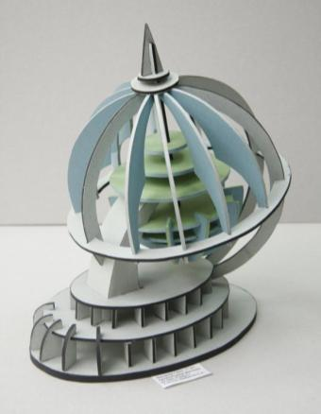
ОБЪЕКТ ДИЗАЙНА СРЕДЫ
КОМПОЗИЦИЯ «ГЛОБУС»
© ШАБАНОВА Е.А. учитель ИЗО и ДПИ МБОУ СОШ № 124 Г.О.САМАРА

Slide 32
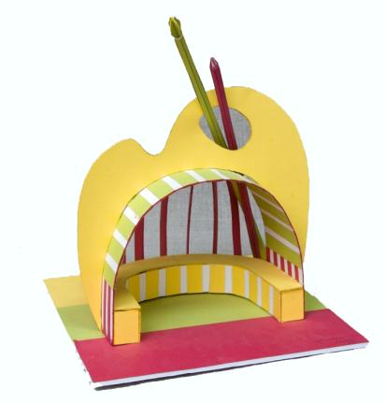
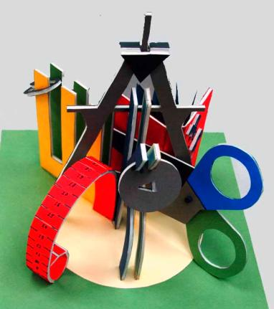
ОБЪЕКТ ДИЗАЙНА СРЕДЫ
КОМПОЗИЦИЯ « ОСТАНОВКА »
© ШАБАНОВА Е.А. учитель ИЗО и ДПИ МБОУ СОШ № 124 Г.О.САМАРА

Slide 33
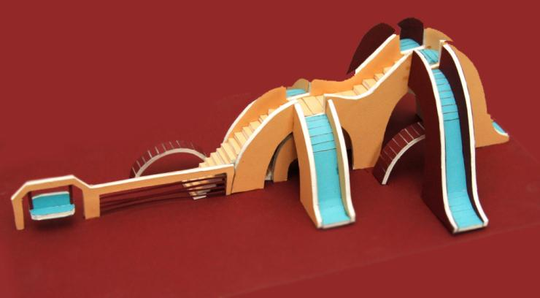
ОБЪЕКТ ДИЗАЙНА СРЕДЫ
КОМПОЗИЦИЯ « ИГРОВАЯ ПЛОЩАДКА »
© ШАБАНОВА Е.А. учитель ИЗО и ДПИ МБОУ СОШ № 124 Г.О.САМАРА

Slide 34
УДАЧИ!

Slide 35
Источники материалов,
использованных в презентации (изображения):
Работы учащихся с 7- 9 классы художественного отделения МБОУ СОШ № 124 г.о.Самара . Учитель Шабанова Е.А.
Необычные дома мира http://www.fresher.ru/2009/07/12/samye-neobychnye-doma-mira/

